Slide 1

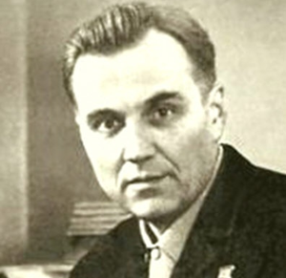
МКУ ДО Дом детского творчества
Презентация
«Человек начинается с добра»
В.А.Сухомлинский
Неделя педагогических чтений, посвященных
100 –летию со дня рождения В.А. Сухомлинского
Сухомлинский
Василий Александрович
(1918 – 1970)

Slide 2



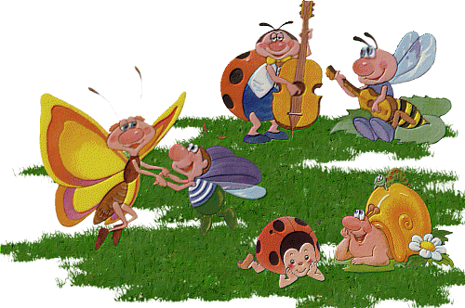
«Чтение – это один из истоков мышления и умственного развития». (В.А. Сухомлинский)
Книга – учитель, книга – наставник,
Книга – близкий товарищ и друг.
Ум, как ручей, высыхает и старится,
Если ты выпустишь книгу из рук,
Книга – советчик, книга разведчик,
Книга – активный борец и боец.
Книга – нетленная память и вечность,
Спутник планеты Земли, наконец.

Slide 3

Этапы работы над проектом.
1-й этап. Подготовительный.
План мероприятий:
1. Экскурсия в сельскую библиотеку.
2. Знакомство с биографией писателя педагога В.А. Сухомлинского, просмотр презентации «Биография В.А. Сухомлинского».
3. Чтение и обсуждение сказок и рассказов В.А. Сухомлинского.
4. Знакомство родителей с «золотыми принципами» воспитания педагога и писателя В.А. Сухомлинского (акция для родителей).
2-й этап. Основной
План мероприятий:
1. Лепка и рисование героев к сказкам В.А.Сухомлинского.
2. Изготовление поделок героев сказки «Пчелка и тыквенный цветок», «Ромашка и девочка».
3. Театрализованное представление «Путешествие в волшебную страну сказок В.А.Сухомлинского».
4. Беседа «Воспитывай себя».
3-й этап. Заключительный.
План мероприятий:
1. Применение педагогами принципов воспитания и обучения по Сухомлинского В.А. в своей работе.
2. Открытое занятие по духовно-нравственному воспитанию «Доброта, как солнце светит».

Slide 4

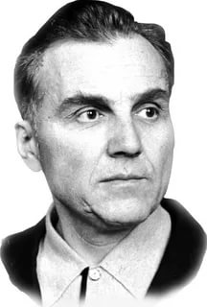
Цель проекта: нравственное воспитание учащихся МКУ ДО Дома детского творчества через произведения педагога В.А.Сухомлинского
Авторы мероприятий:
Педагоги МКУ ДО ДДТ -
Камалева С.С., Акманова Д.Х.,
Гочмэтова А.Ж., Кравченко Л.Н.
Участники мероприятий: воспитанники
творческих объединений МКУ ДО ДДТ
Сухомлинский
Василий Александрович
(1918 – 1970)

Slide 5
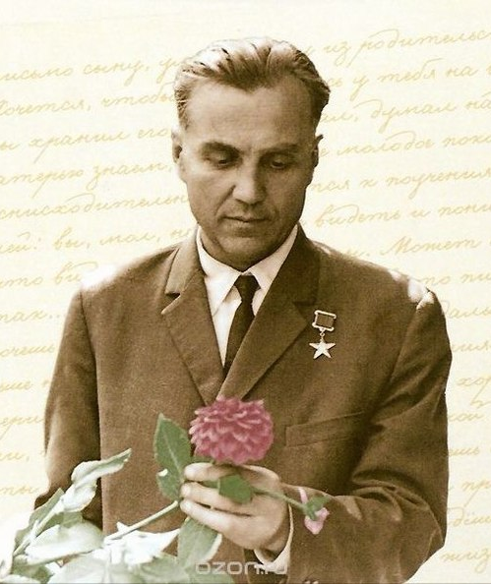
Василий Александрович работал в школе 35 лет. Его любили родители и дети. Для школьников он написал около 1500 миниатюр. В них преобладает доброта, потому что он сам был хорошим человеком и хотел, чтобы вы, дети, выросли добрыми, отзывчивыми, трудолюбивыми, чтобы любили маму и папу, свой родной дом и нашу большую прекрасную Родину.

Slide 6
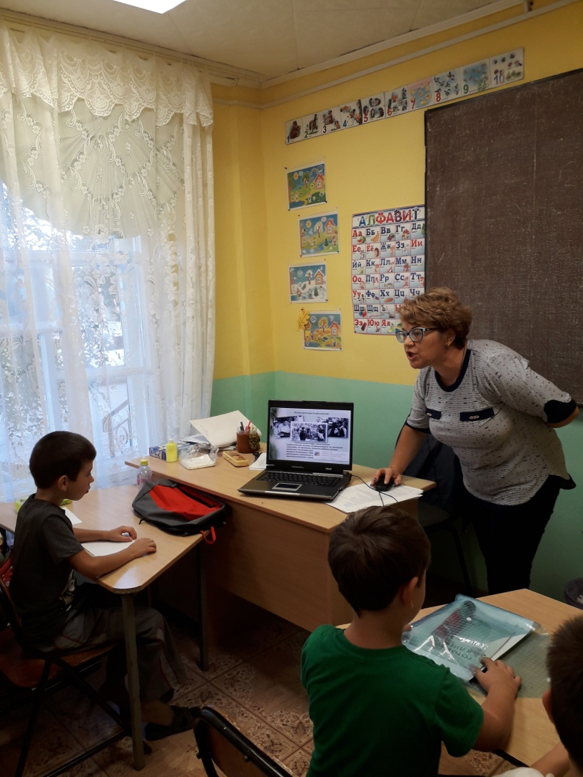
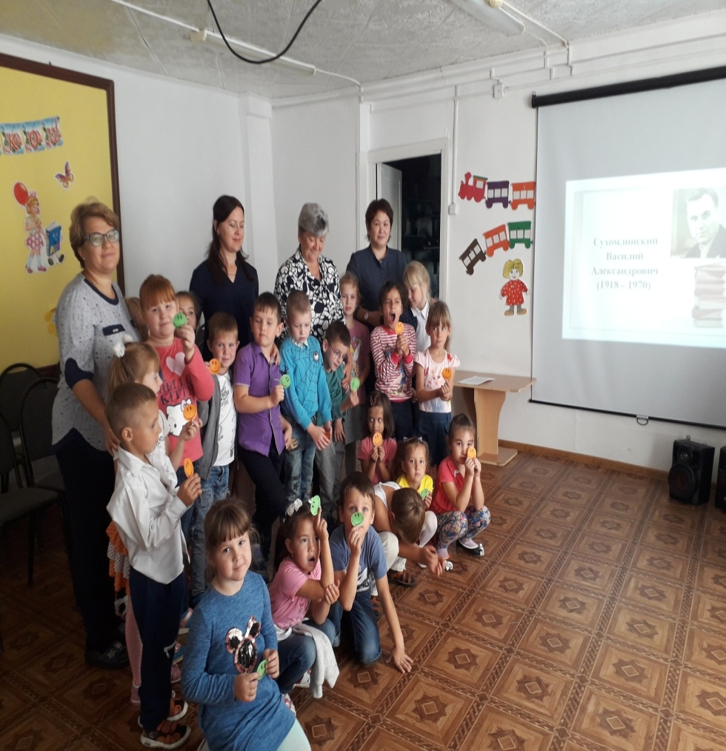
Просмотр презентации
«Биография В.А.Сухомлинского»

Slide 7
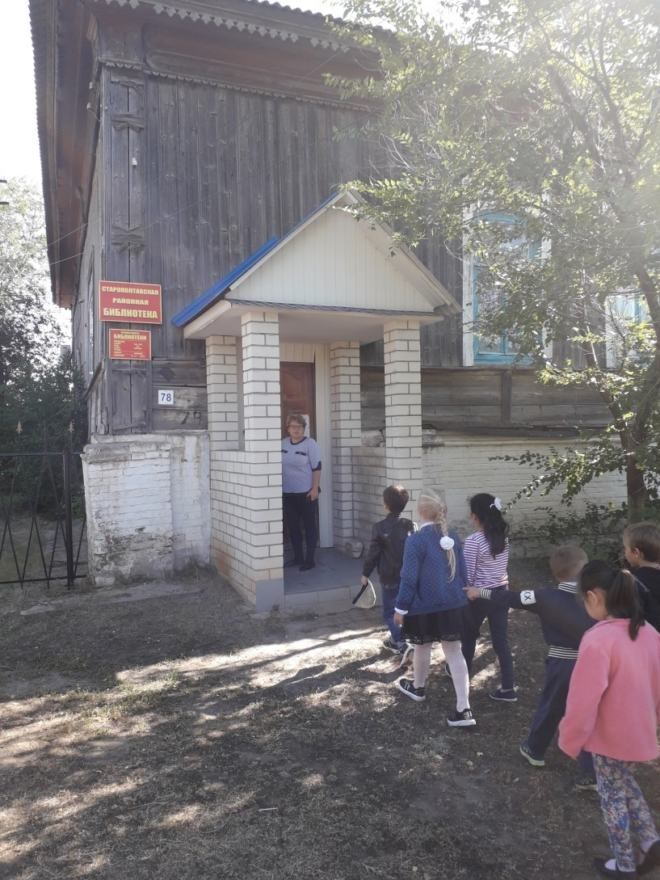
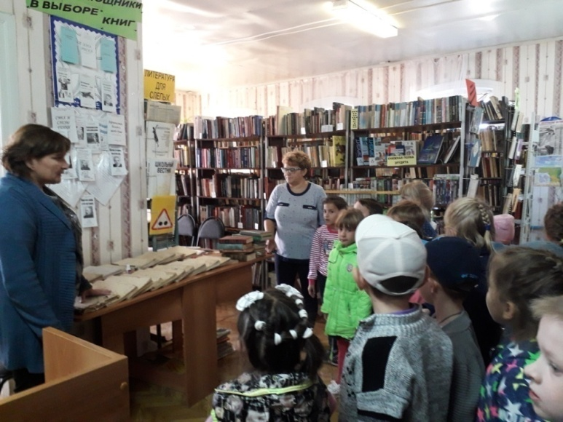
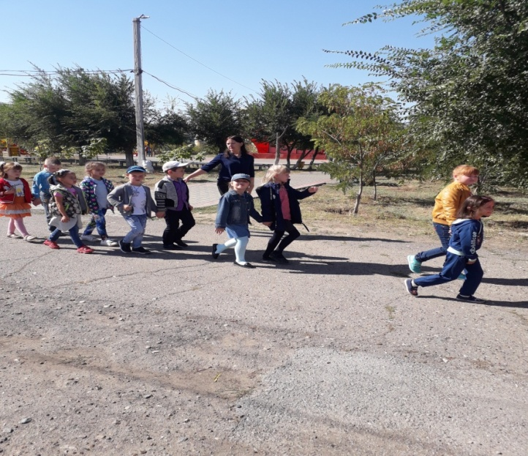
Посещение библиотеки

Slide 8
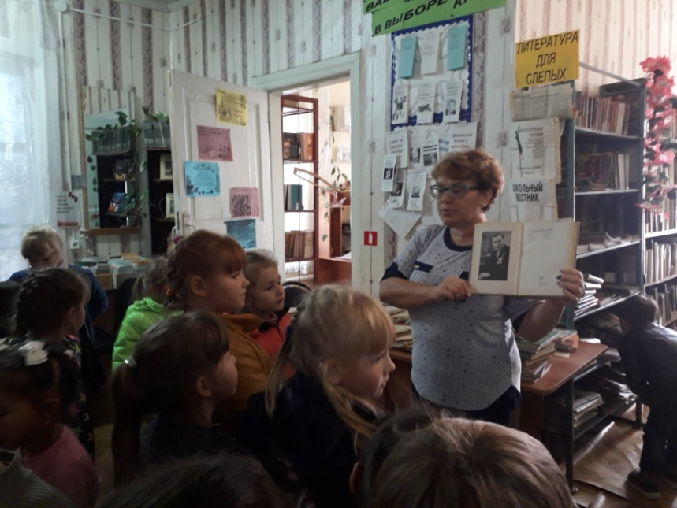
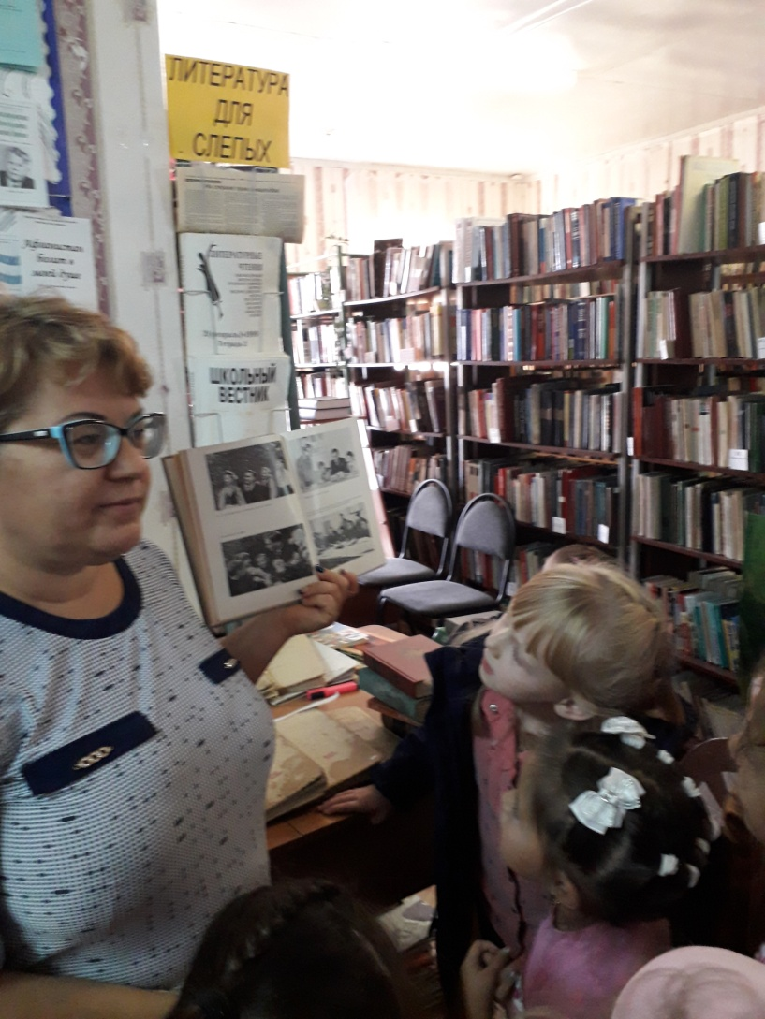
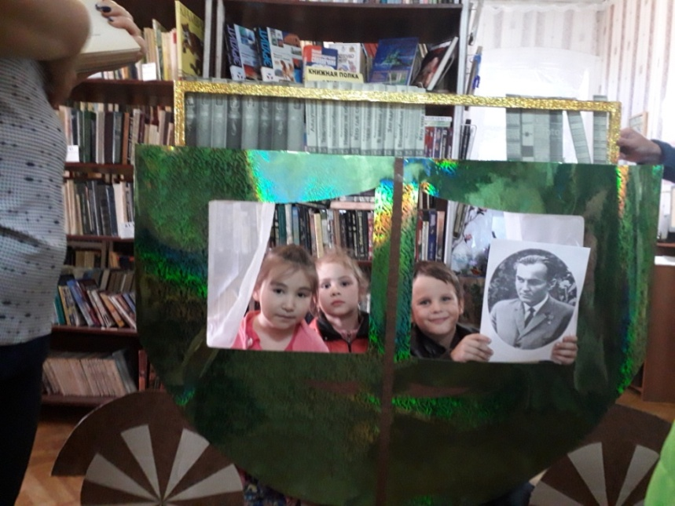

Slide 9
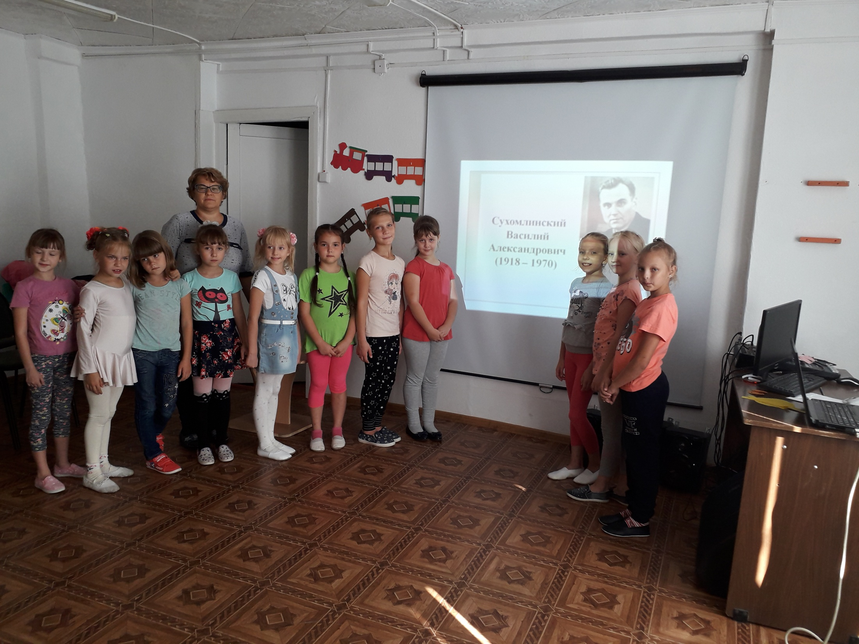
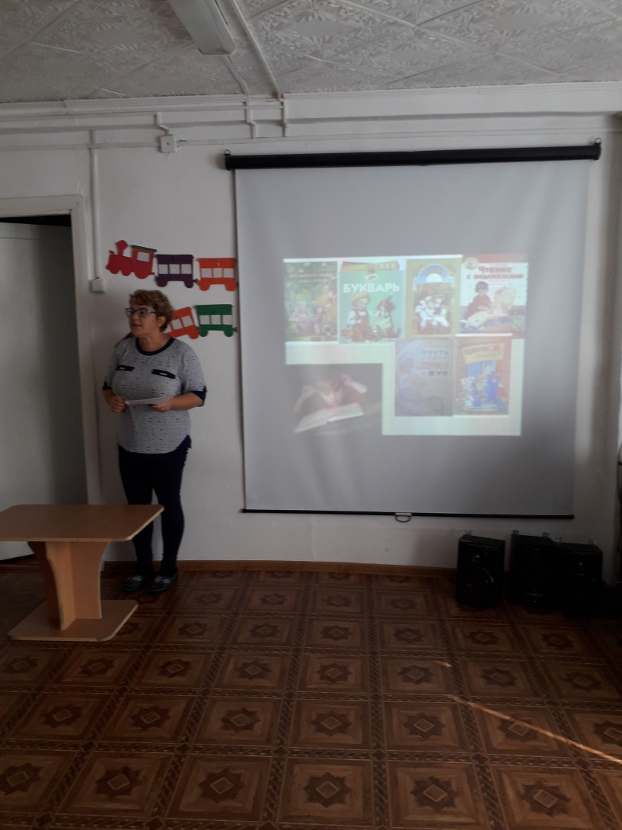


Slide 10
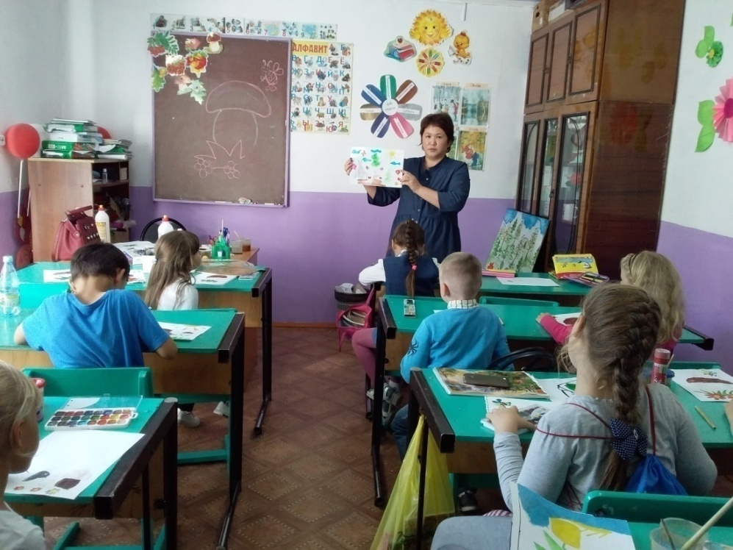
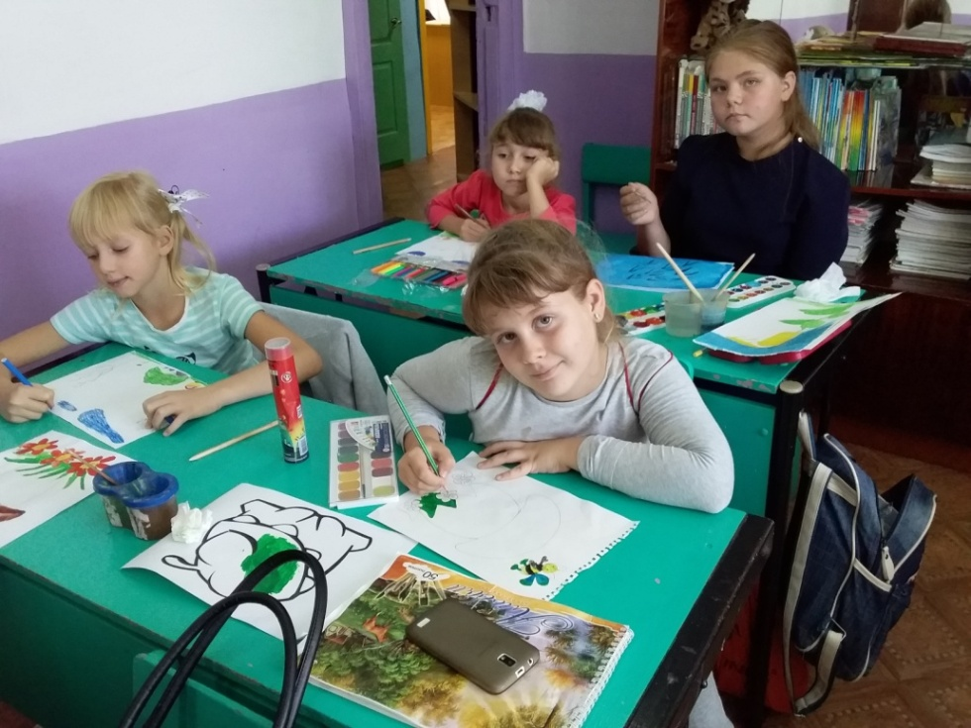
Знакомство с рассказами и сказками В.А. Сухомлинского.

Slide 11









Slide 12
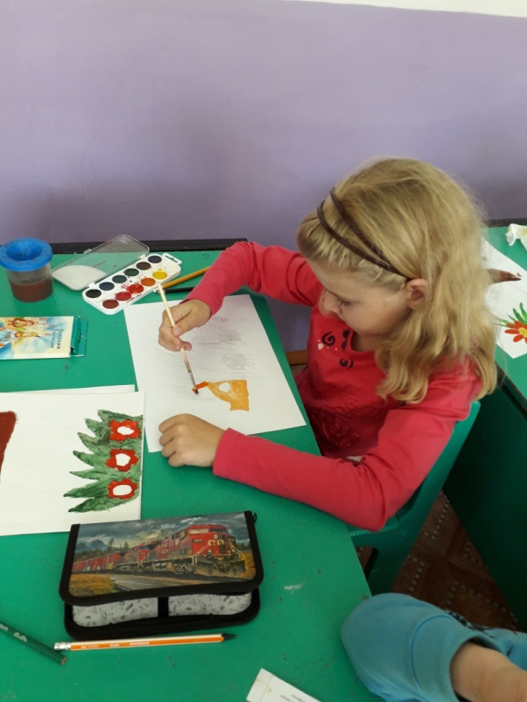
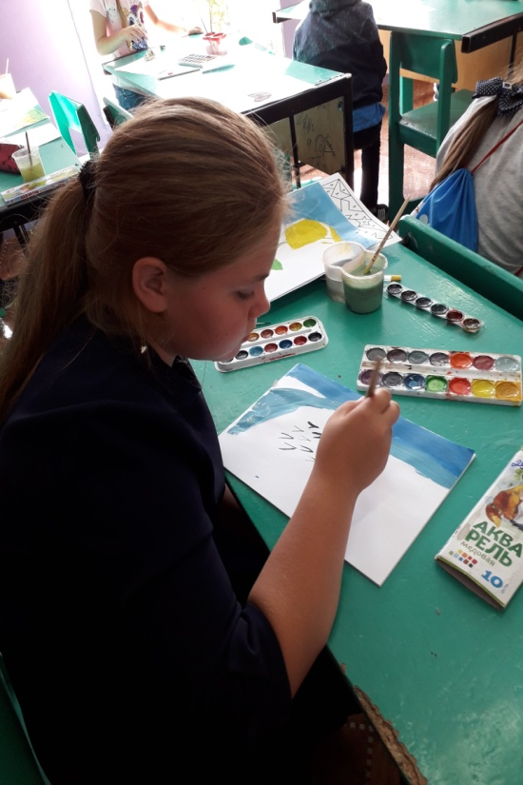
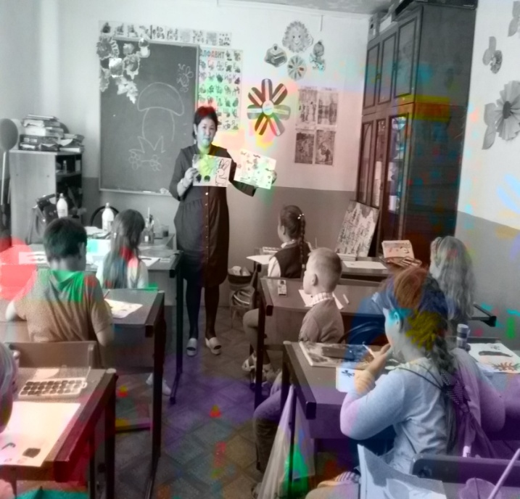
Творческая мастерская по произведениям В.А.Сухомлинского

Slide 13
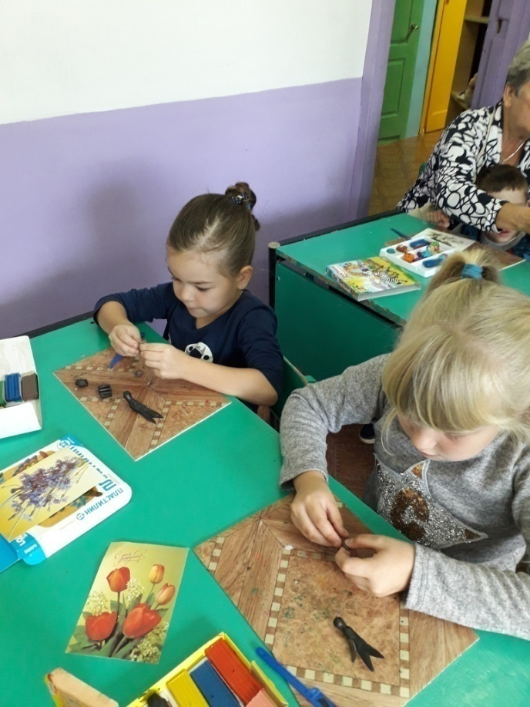
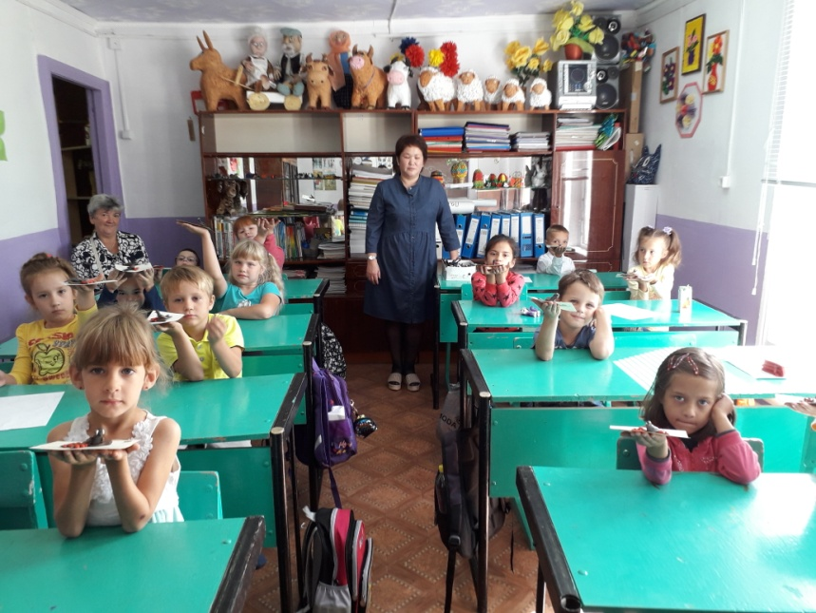
Лепка героев по рассказам и сказкам В.А. Сухомлинского

Slide 14
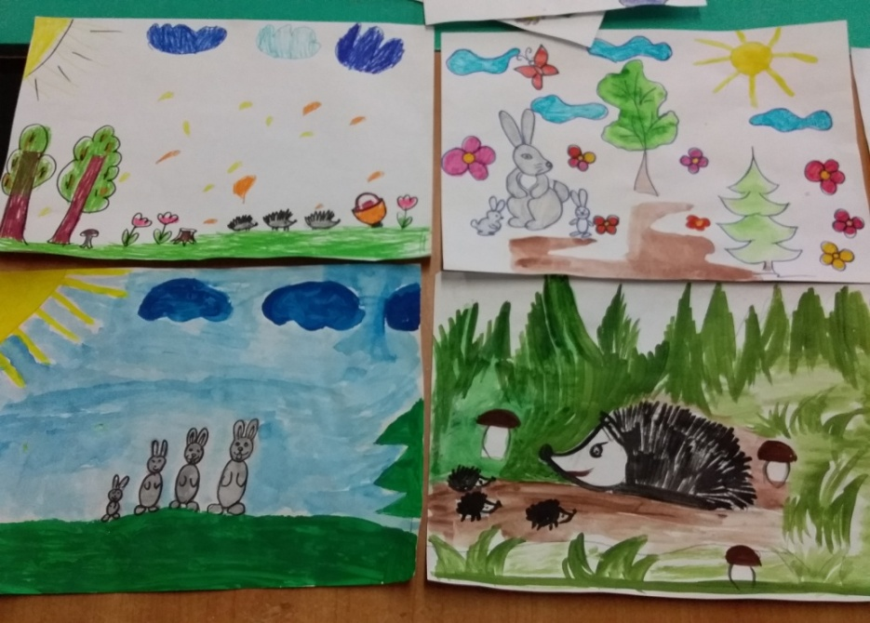
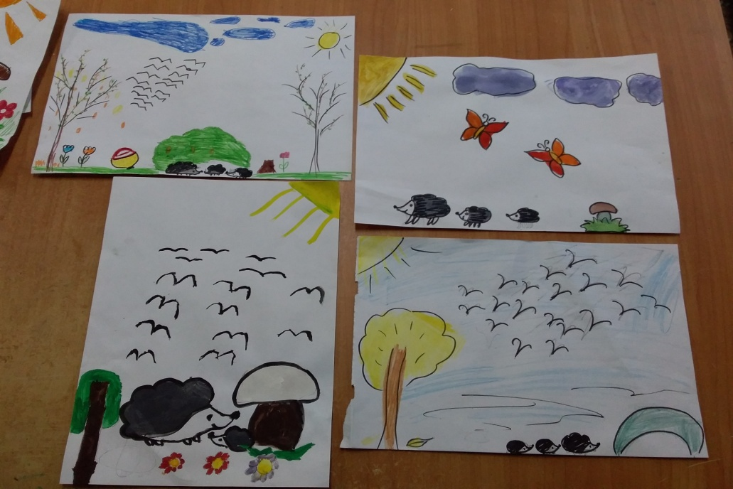
Рисунки детей
по произведениям В.А. Сухомлинского.

Slide 15

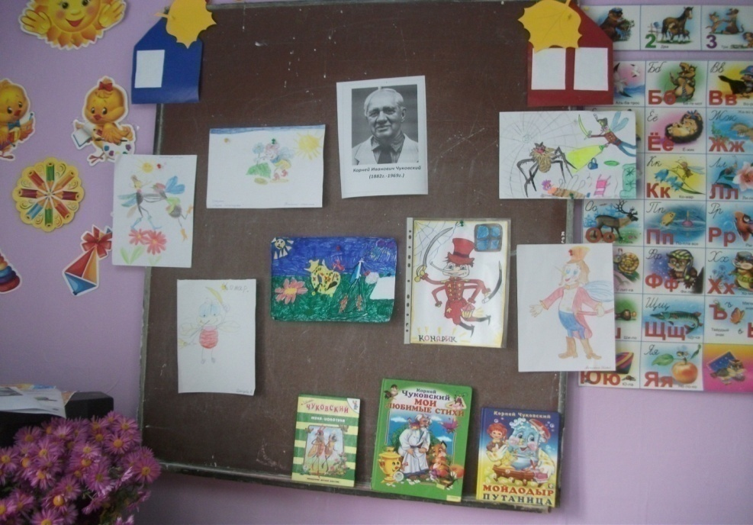


Slide 16
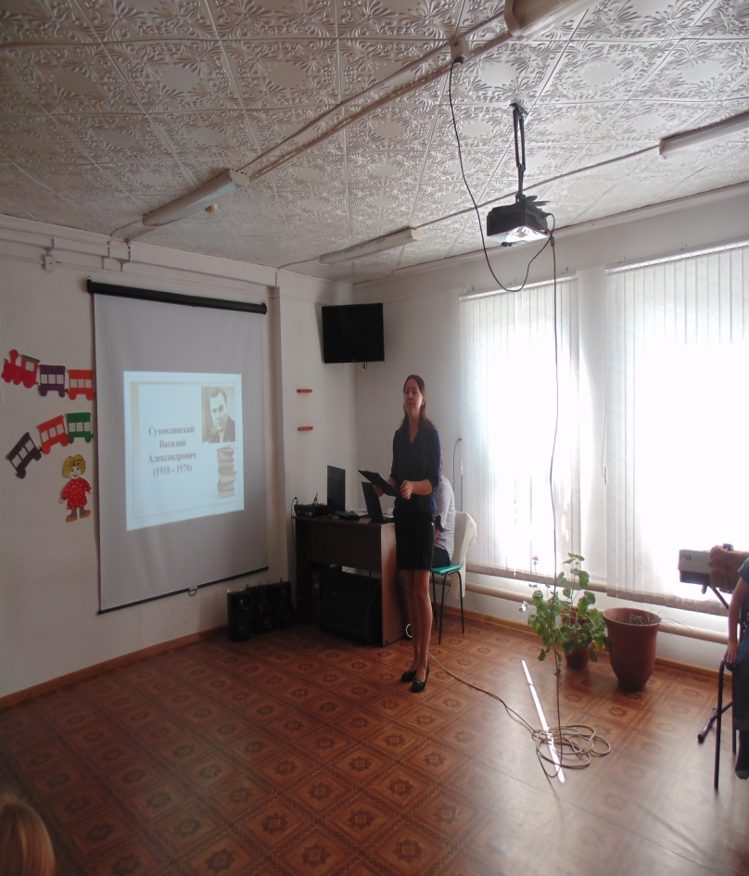
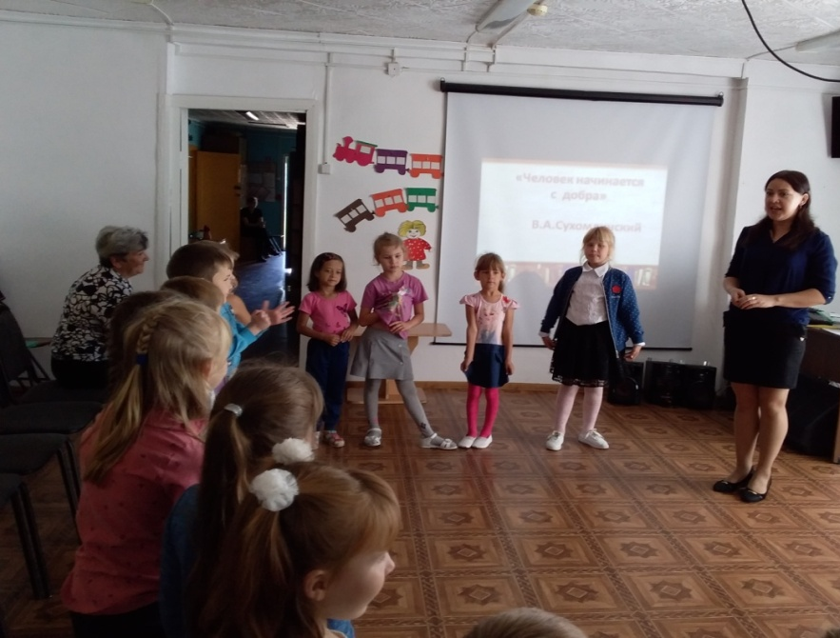
Открытое занятие «Доброта, как солнце светит» с применением произведений В.А.Сухомлинского
(для воспитанников подготовительной группы)

Slide 17

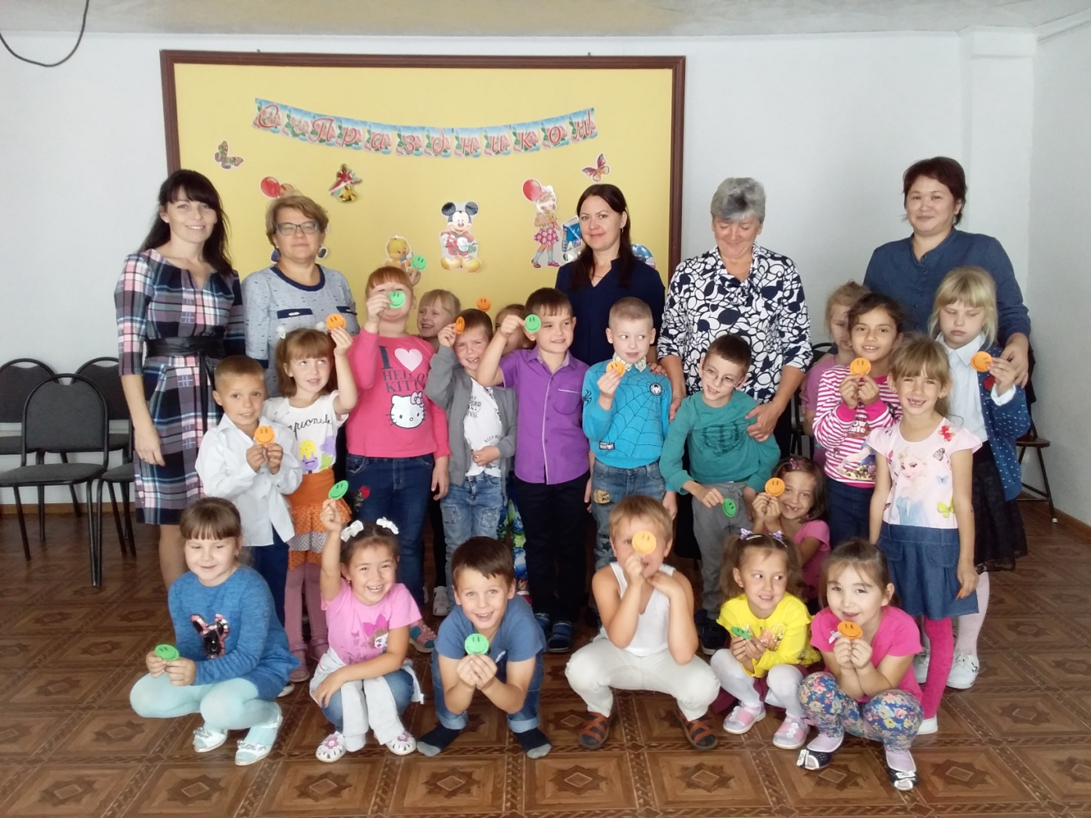

Slide 18
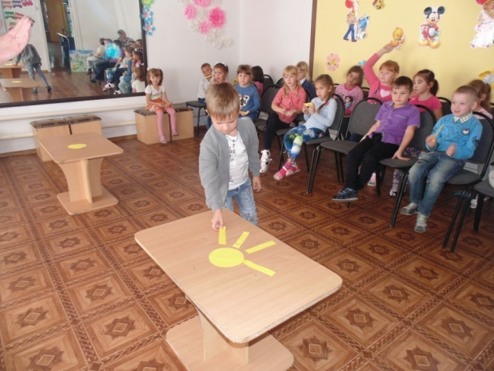
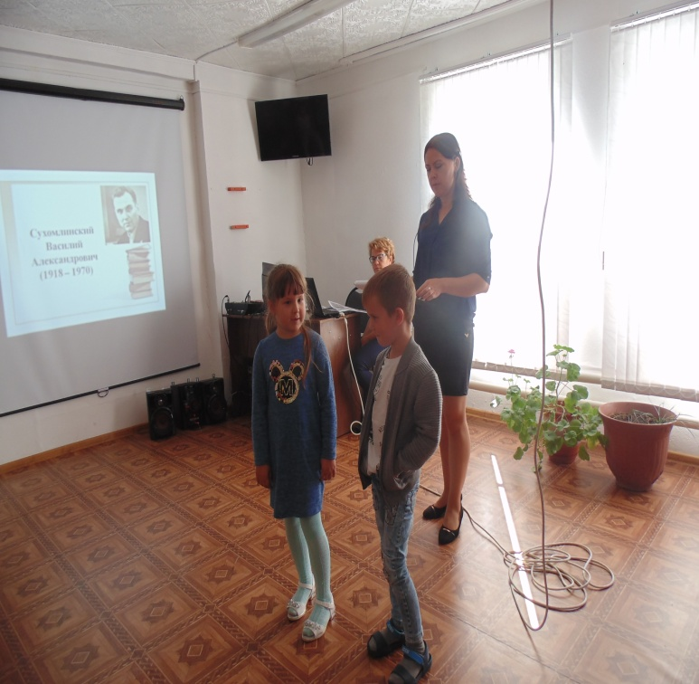
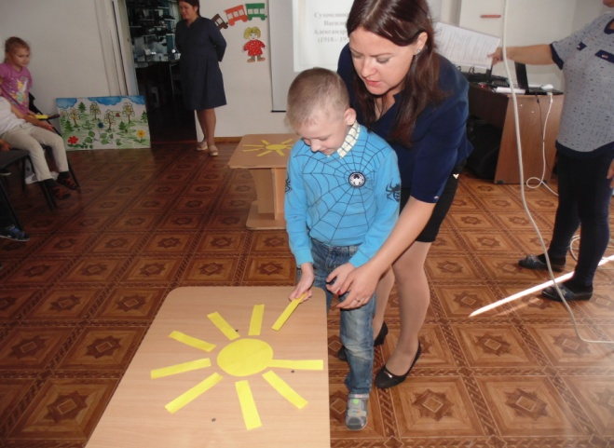
Игра «Собери лучики для солнца из добрых слов»

Slide 19
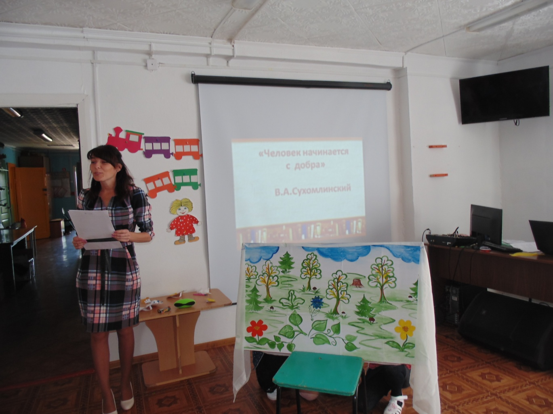
Театрализованное представление по сказкам
В.А. Сухомлинского

Slide 20
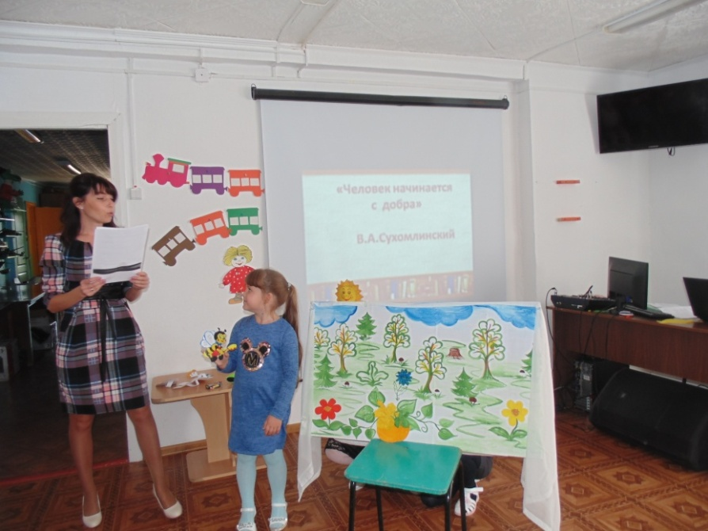
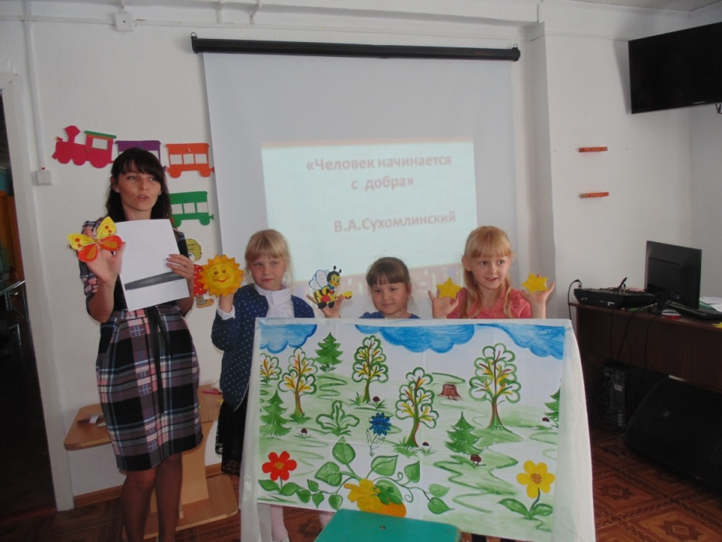
Сказка
«Пчелка и тыквенный цветок»

Slide 21
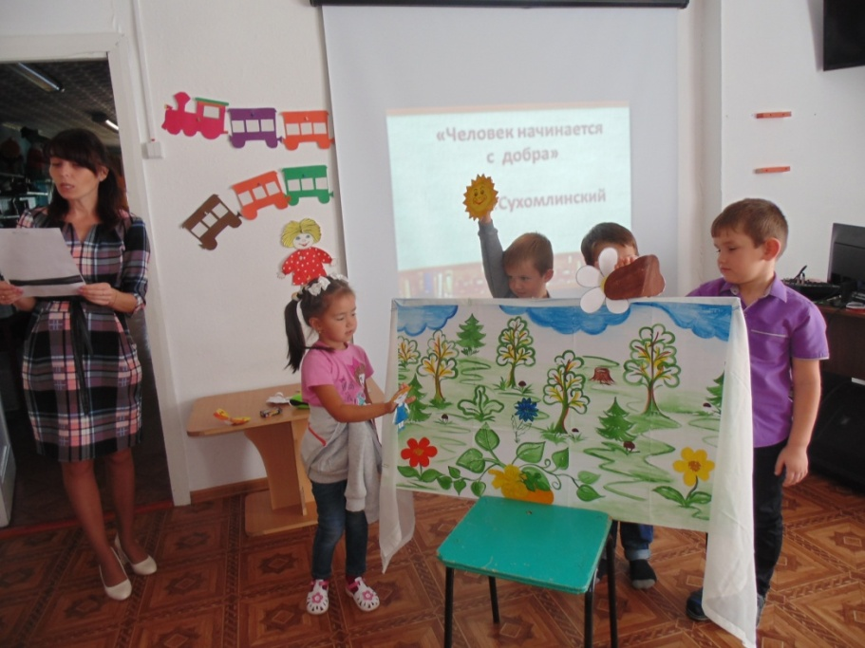
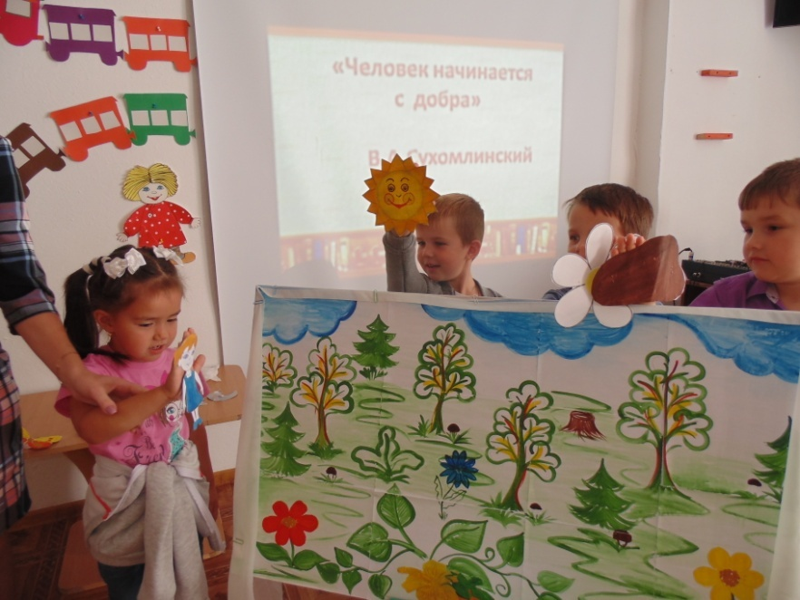
Сказка
«Ромашка и девочка»

Slide 22
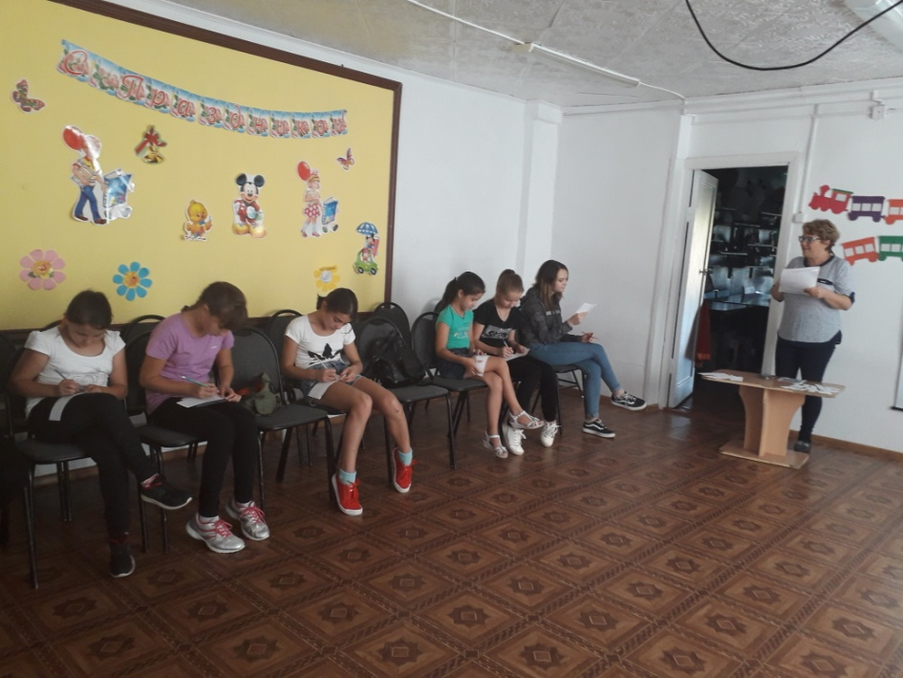
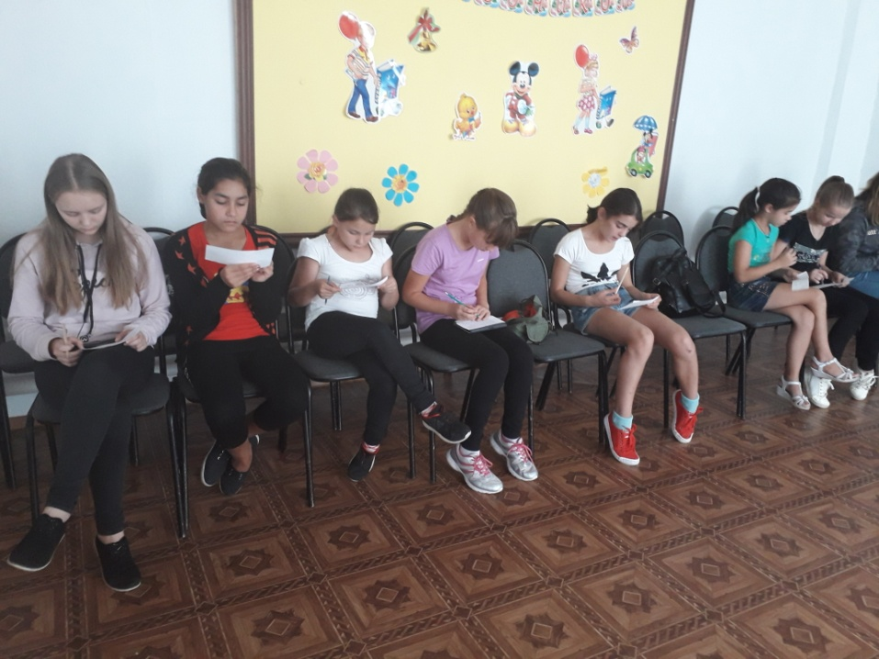
Открытое занятие «Воспитай себя»
(для детей средних и старших классов)
Тест «Добрый ли, ты человек»

Slide 23
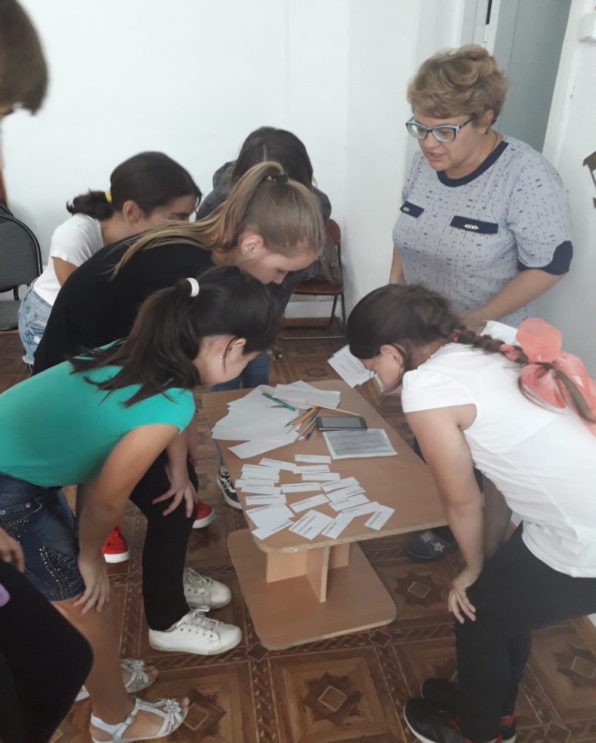
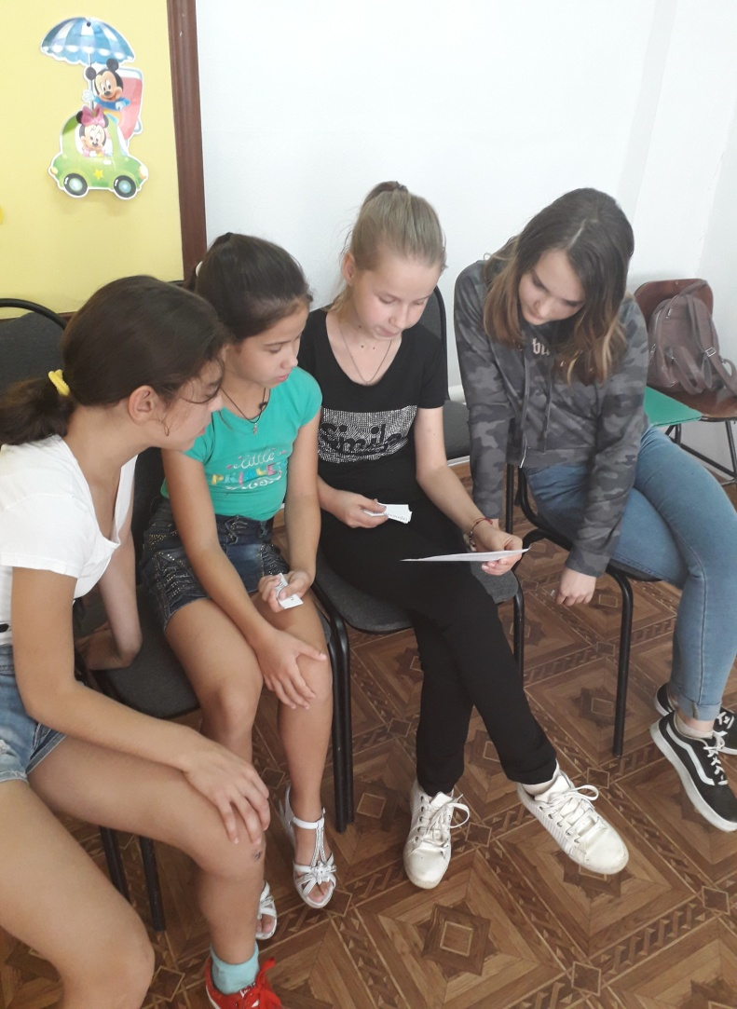
Педагогические ситуации

Slide 24
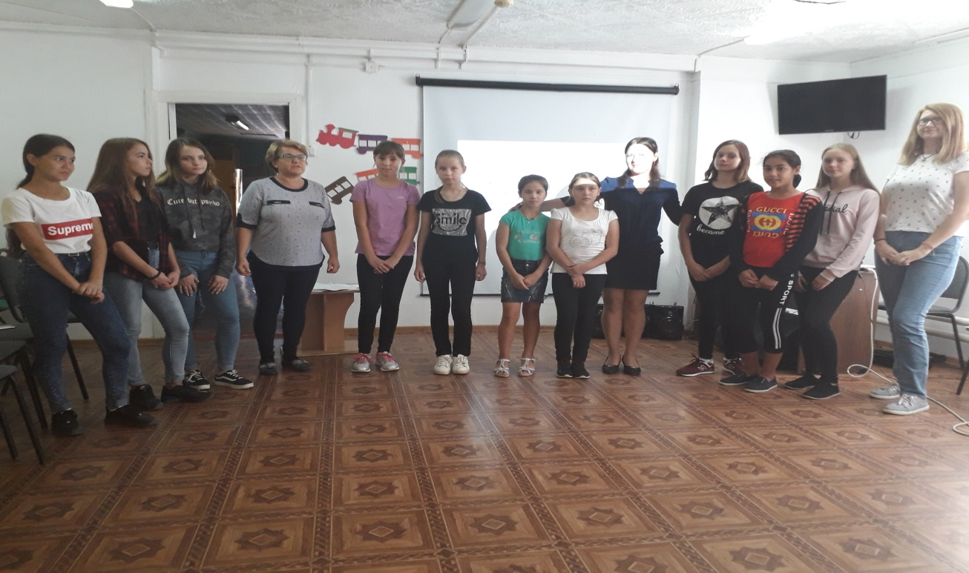

Slide 25
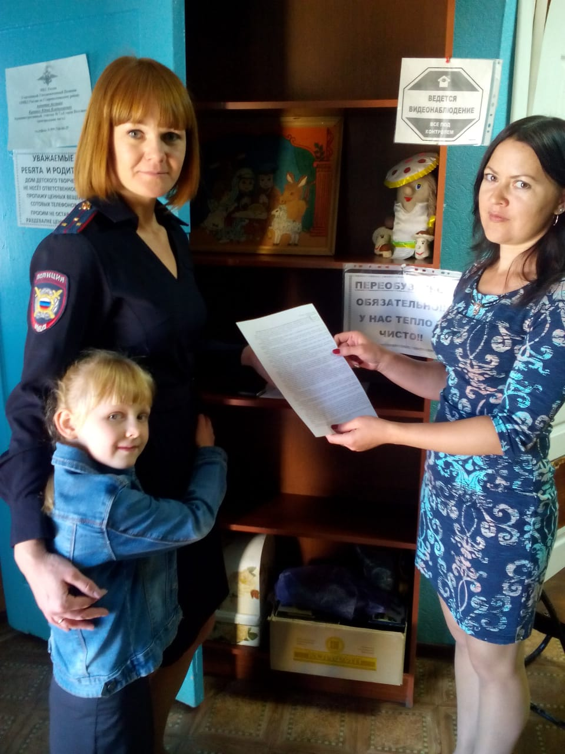
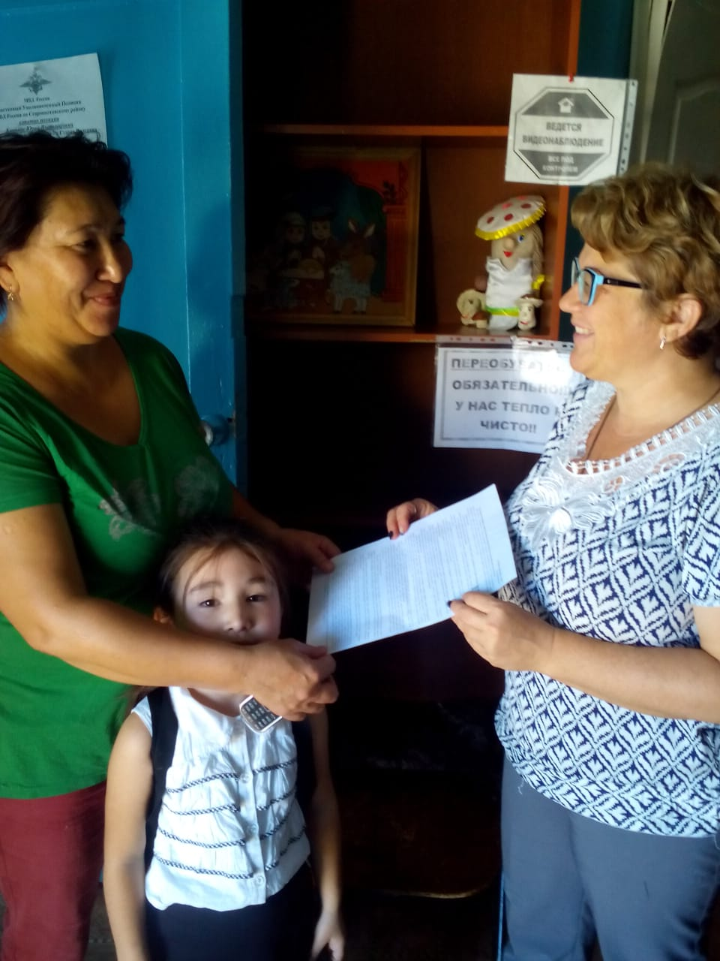
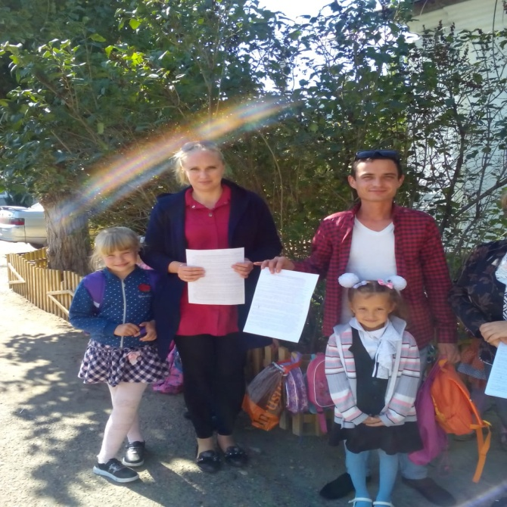
Знакомство родителей
с принципами воспитания
В.А. Сухомлинского

Slide 26


Slide 27

СПАСИБО ЗА ВНИМАНИЕ !
Автор презентации:
методист- педагог
дополнительного образования
Кравченко Людмила Николаевна

